Slide 1
Αφίσες- Έντυπο Υλικό

Slide 13
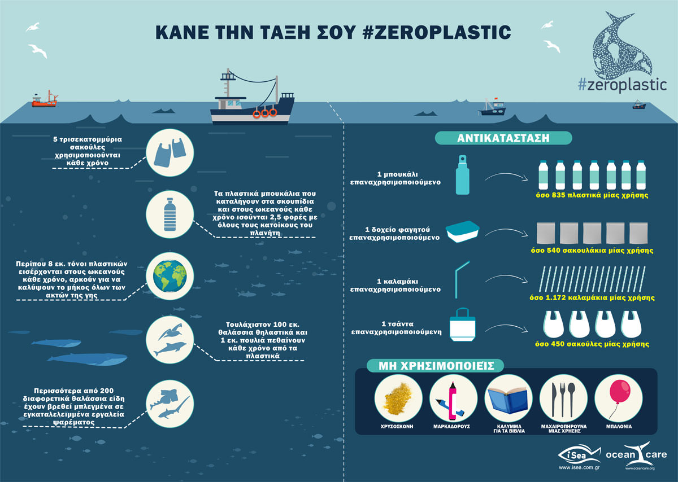

Slide 14
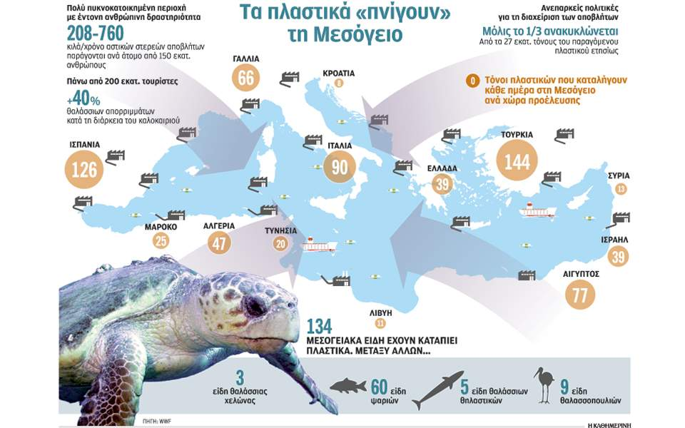

Slide 30
ΕΠΕΚΤΑΣΗ ΤΟΥ ΠΡΟΓΡΑΜΜΑΤΟΣ
Θεατρική παράσταση (επισυνάπτεται) όπου οι στολές των παιδιών μπορούν να γίνουν από ανακυκλώσιμα υλικά, από υλικά της φύσης όπως επίσης και τα σκηνικά κτλ. Στην παράσταση μπορούν να χρησιμοποιηθούν τραγούδια από το παραπάνω εργαστήριο.
Στη φάση αυτή έρχεται η στιγμή της θεατρικής αναπαράστασης από τους μαθητές στην ουσία πολλών από εκείνα που μάθαμε στο πρόγραμμα. Σκοπός της θεατρικής παράστασης μπορεί να είναι και η δημιουργία ενός βίντεο, στο οποίο θα βοηθήσουν και οι εκπαιδευτικοί της πληροφορικής του σχολείου, οι μουσικοί και οι εκπαιδευτικοί καλλιτεχνικών.

